Slide 1


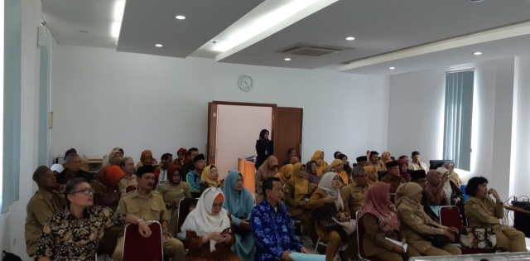
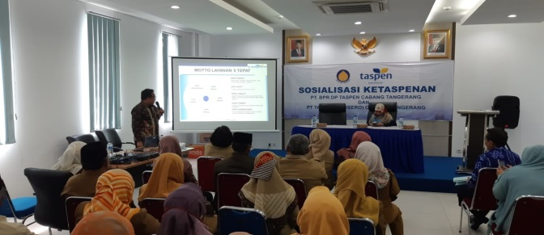
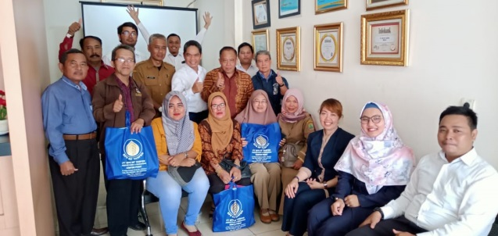






SELAMAT DATANG DI PT BPR DP TASPEN
Bank Perkreditan Rakyat Dana Pensiun Taspen

Slide 2


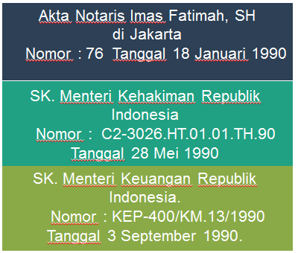
PROFIL PT BPR DP TASPEN
Berdiri sejak 18 Januari 1990 dengan Dasar Hukum :

Slide 3
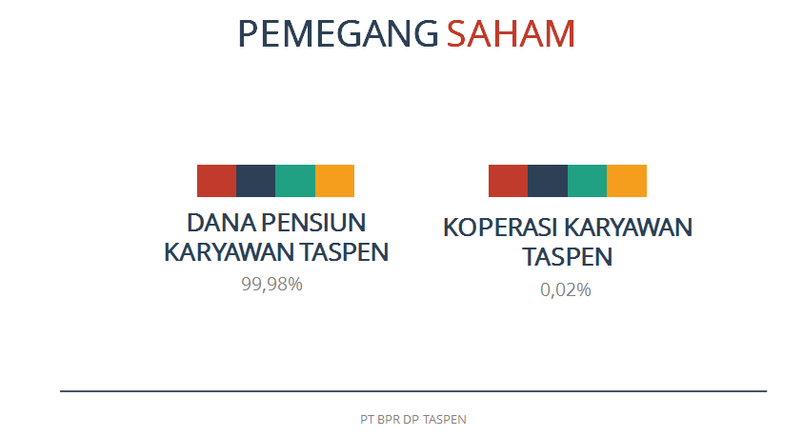

Slide 4

PENGURUS PT.BPR DP TASPEN
DEWAN KOMISARIS
WIHARTO Komisaris Utama
SOFYAN BANGUN Komisaris
SUCIPTO Direktur Utama
AA NGURAH PARWATA Direktur
DIREKSI

Slide 5
TATA NILAI PT BPR DP TASPEN
Dorongan Berprestasi
Profesionalisme
Team Work
Amanah
Smart
PElayanaN Prima

Slide 6

VISI MISI PT BPR DP TASPEN
MISI
Menjalankan fungsi mediasi perbankan dengan jujur, beretika, profesional, dan prudent.
Mewujudkan janji dan memenuhi kewajiban kepada semua nasabah yang menempatkan dana di BPR DP TASPEN
Memberikan solusi pendanaan bagi masyarakat yang membutuhkan berdasarkan praktek perbankan yang sehat
Melakukan pengembangan serta pertumbuhan Bank secara berkelanjutan sesuai harapan pemegang saham
Berpartisipasi dalam membangun ekonomi kerakyatan
VISI
“Menjadi BPR terpercaya dengan layanan yang prima dan tumbuh dengan konsisten”

Slide 7
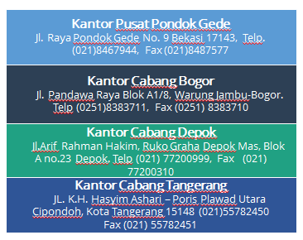
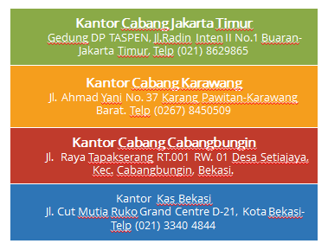
JARINGAN KANTOR

Slide 8
PRODUK DAN LAYANAN
TABUNGAN
Suku bunga tinggi
Dijamin Lembaga Penjamin Simpanan (LPS)
Online se- JABODETABEK & Karawang
Uang Pensiun dapat ditransfer ke rekening Bank Lain
Minimal Saldo Rp 10.000
Untuk Pembukaan Rekening untuk Gaji Pensiun GRATIS Saldo Awal Rp. 50.000
DEPOSITO
Tingkat suku bunga kompetitif.
Dapat dijadikan sebagai jaminan kredit di BPR DP TASPEN.
Dijamin oleh Lembaga Penjamin Simpanan (LPS).
Minimal Deposito Rp 5.000.000
Pencairan Sebelum Jatuh Tempo Tidak Dikenakan Pinalti
Bingkisan Hari Raya untuk Deposito Nominal > Rp 100 Jt
KREDIT PENSIUN
Suku bunga ringan mulai dari 0,5% bulan
Tersedia pilihan pembayaran bunga secara flat dan anuitas
Proses cepat +/- 1 Jam cair
Jangka Waktu s/d 15 Tahun
Usia Maksimal s/d 75 Tahun
TOP UP Kredit tanpa Pinalti
Bisa Take Over dari Bank Lain( Diurus secara gratis)
Debitur diikutsertakan Asuransi Jiwa Kredit
Besar Pinjaman sd 30 Jt

Slide 9
KEISTIMEWAAN PRODUK
KEUNTUNGAN DAN KEISTIMEWAAN
PT BPR DP TASPEN merupakan BPR yang dimiliki oleh PT TASPEN (PERSERO), yang salah satu tujuannya untuk :
“Memberikan pelayanan kepada para Pegawai Negeri Sipil (PNS) dalam bentuk pelayanan pembayaran uang Pensiun + THT dan pemberian Kredit”
Nasabah PT BPR DP TASPEN akan memperoleh berbagai keuntungan dan keistimewaan antara lain :
PT BPR DP TASPEN akan membantu dalam hal pengurusan Masalah Ketaspenan, Pensiun pertama, Tabungan Hari Tua (THT), Mutasi Kantor bayar, Pensiun Janda/Duda/Yatim Piatu dan lain-lain
Pinjaman (Kredit) dijamin Asuransi, sehingga apabila Nasabah Pensiunan atau PNS meninggal dunia maka sisa kredit akan dinyatakan Lunas setelah ahli waris menyerahkan persyaratan pengurusan asuransi.
Proses pencairan kredit dapat langsung dicairkan dengan mudah dan cepat apabila semua persyaratan telah terpenuhi.
Apabila Kredit dilunasi sebelum jatuh tempo, maka nasabah hanya membayar Sisa pokok pinjaman ditambah 1x Bunga angsuran
Uang Pensiun dapat diambil mulai tanggal 1 setiap bulannnya
semua pengurusan tanpa dipungut biaya.

Slide 10
PRESENTASI KINERJA KEUANGAN
TABUNGAN
ASET

Slide 11
PRESENTASI KINERJA KEUANGAN
KREDIT
DEPOSITO

Slide 12
PRESENTASI KINERJA KEUANGAN
NPL
LABA RUGI

Slide 13
PRESENTASI KINERJA KEUANGAN
DAPEM

Slide 14
PERBANDINGAN ANGSURAN KREDIT DENGAN SISTEM BUNGA FLAT DAN ANUITAS
Sistem Bunga Flat Angsuran kredit dengan sistem flat mengalokasikan pokok dan bunga yang tetap setiap bulannya sampai akhir masa pinjaman, sehingga jika terjadi pelunasan dipercepat maka sisa hutang pokok sudah berkurang banyak.
C
B
A
Sistem Bunga Anuitas Angsuran kredit dengan sistem anuitas mengalokasikan pokok dan bunga yang berbeda setiap bulannya, walaupun jumlah angsurannya per bulannya tetap. Alokasi untuk angsuran bunga lebih besar dibanding dengan angsuran pokok, sehingga jika terjadi pelunasan dipercepat (Topup) maka sisa hutang pokok masih besar.

